Slide 1


Relatório Geral
14 MAI - 31 AGO 2025

Slide 2

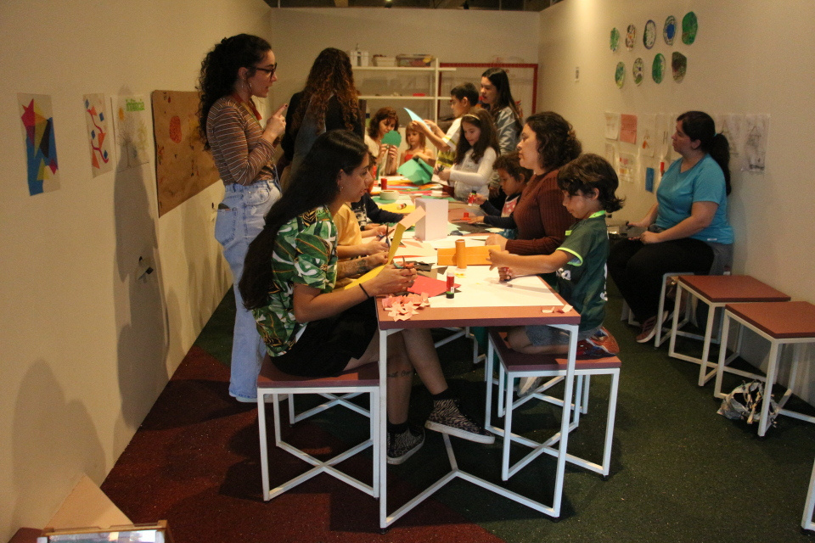
público
69.674
presenças
94 DIAS DE VISITAÇÃO

Slide 3
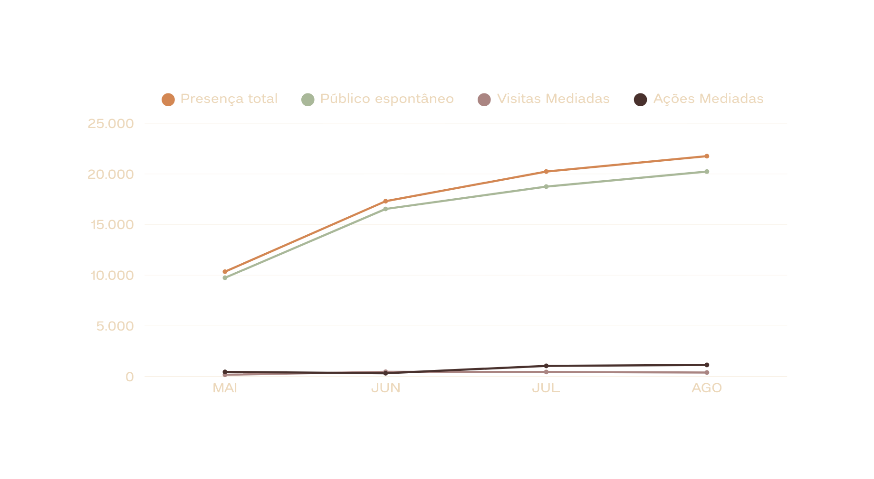
público

Slide 4
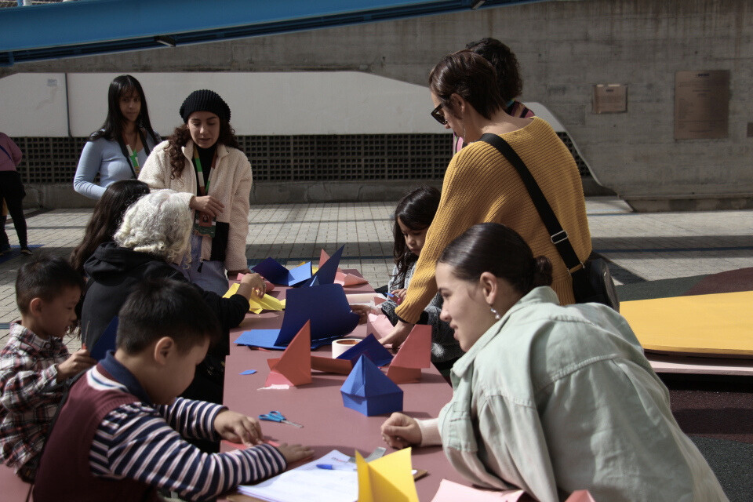
visitas mediadas
maior frequência
junho (462)

Slide 5

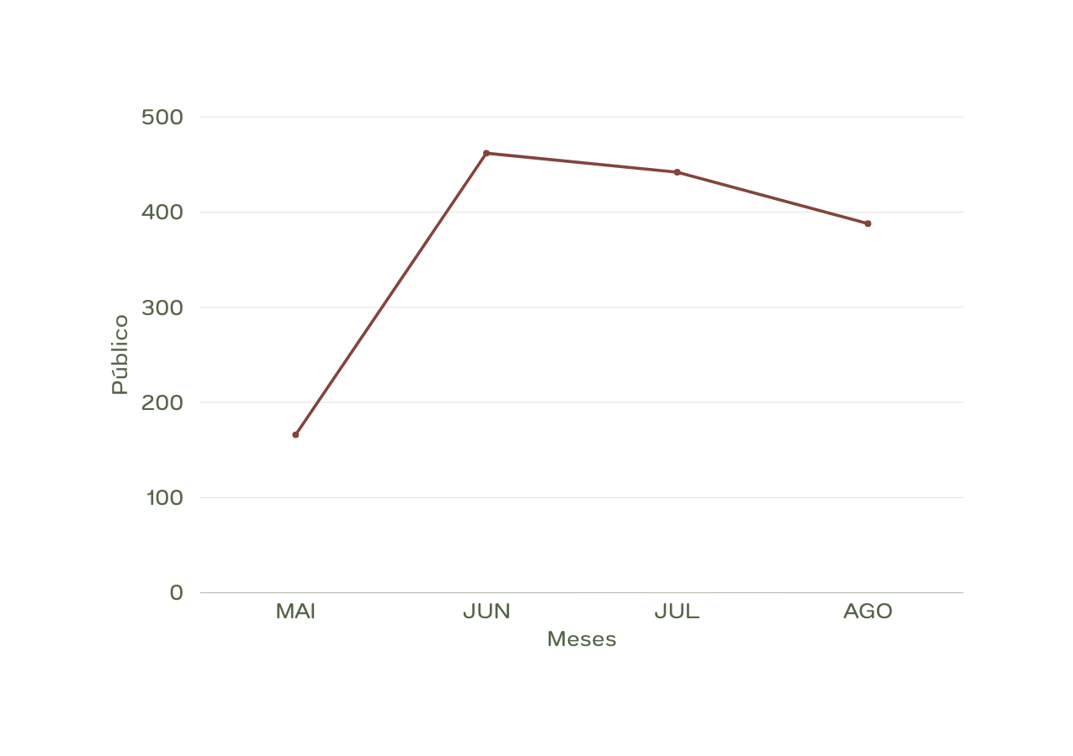
visitas
mediadas
1.458 pessoas atendidas

Slide 6
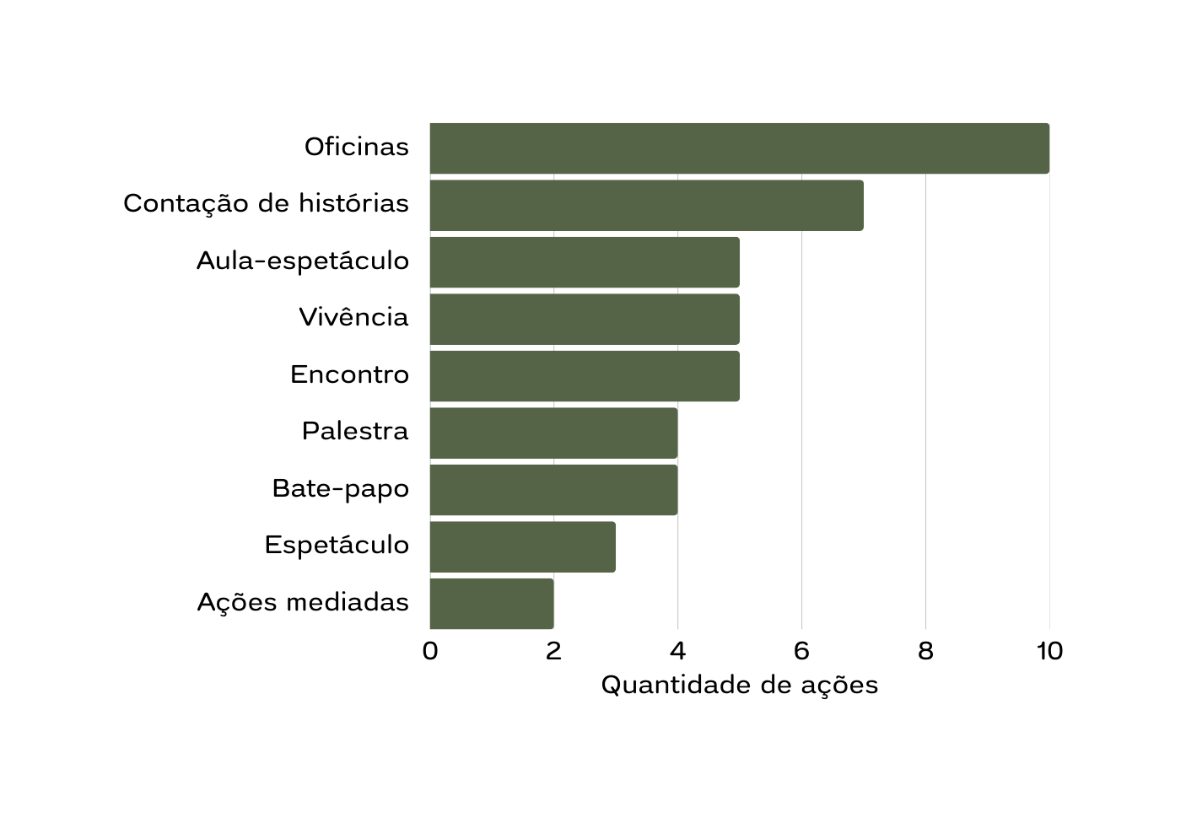
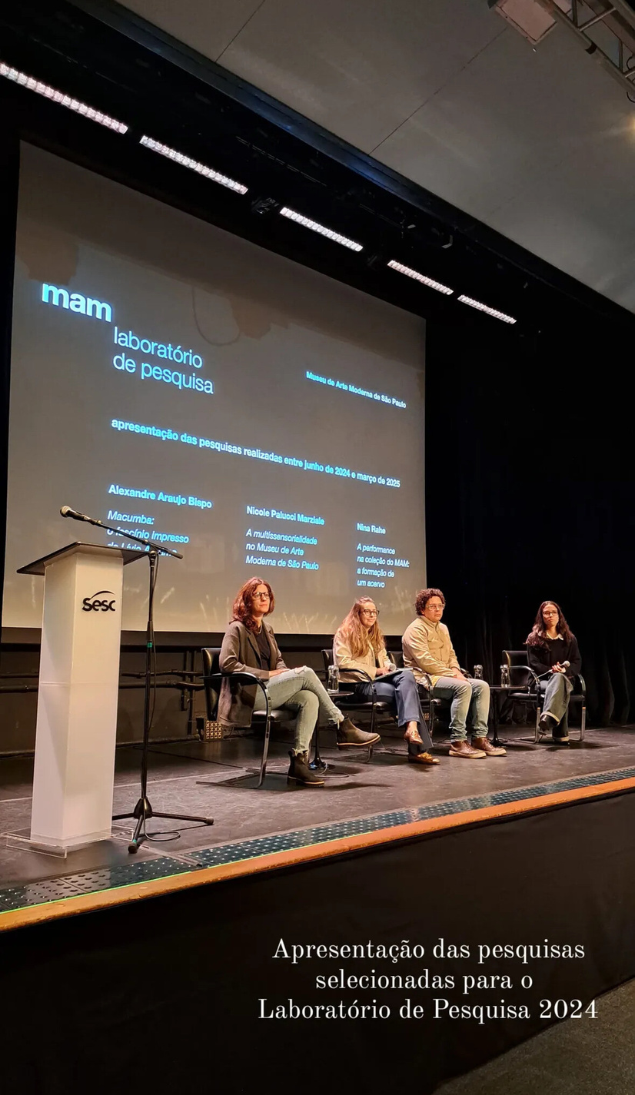
formatos
45 ações distribuídas em 9 diferentes formatos

Slide 7
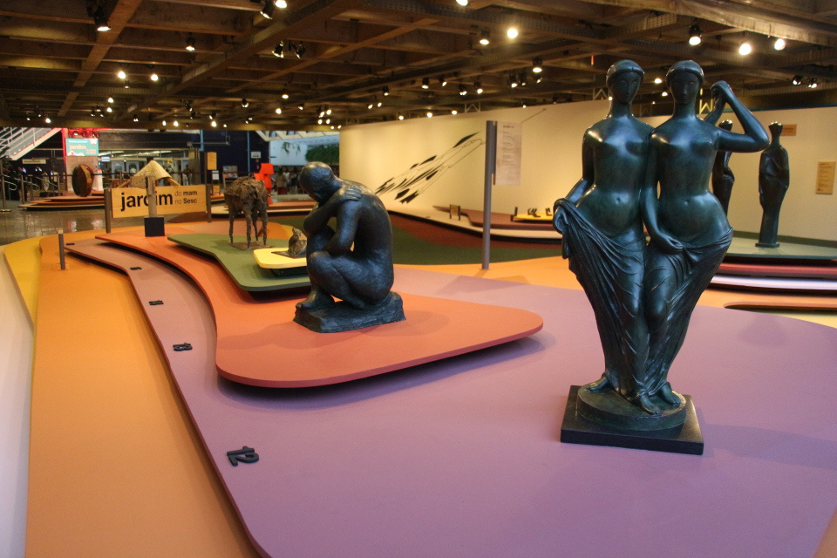
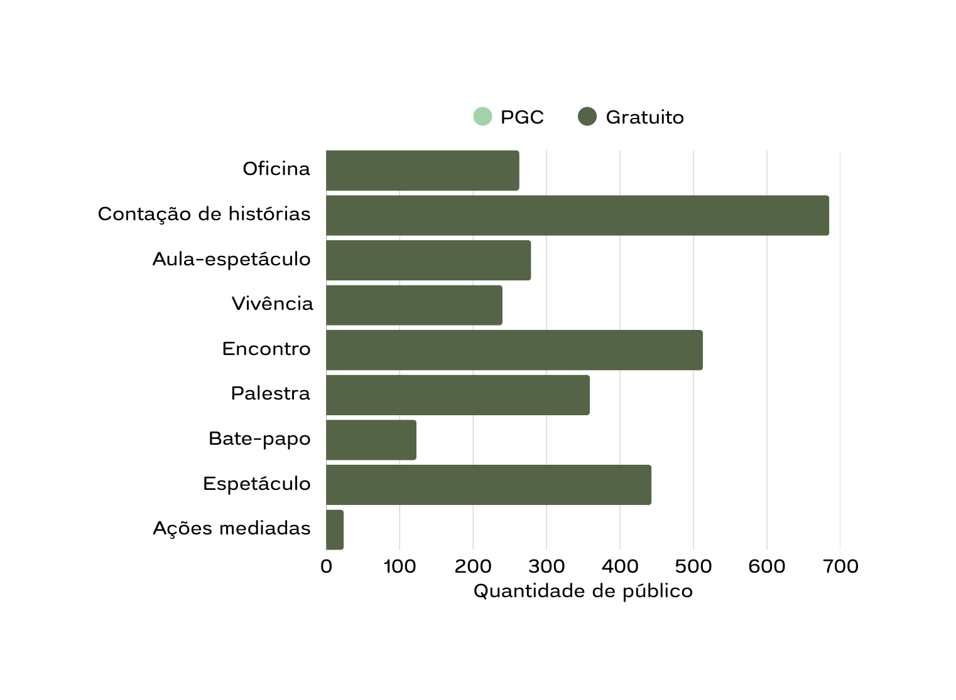
2.946
presenças

Slide 8
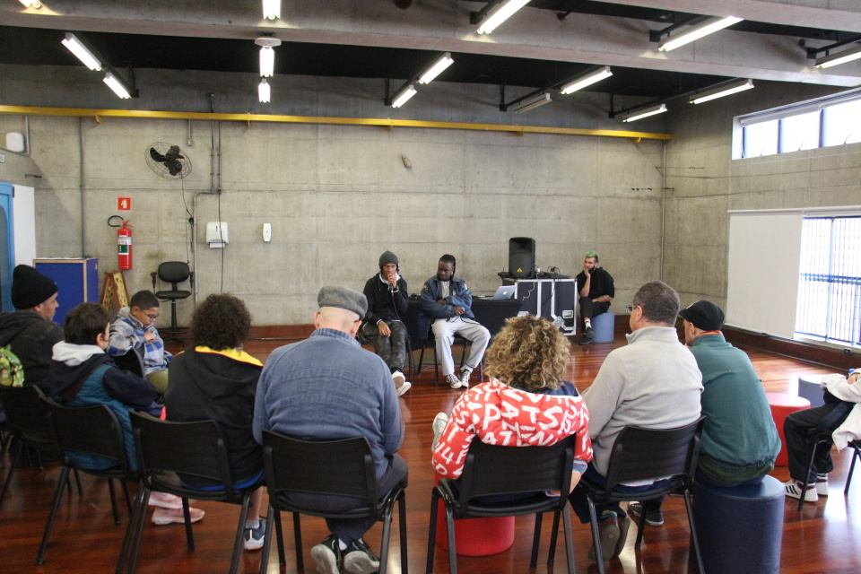
ações
integradas
Os 4 elementos do Hip-Hop
10.ago.2025
53 pessoas

Slide 9
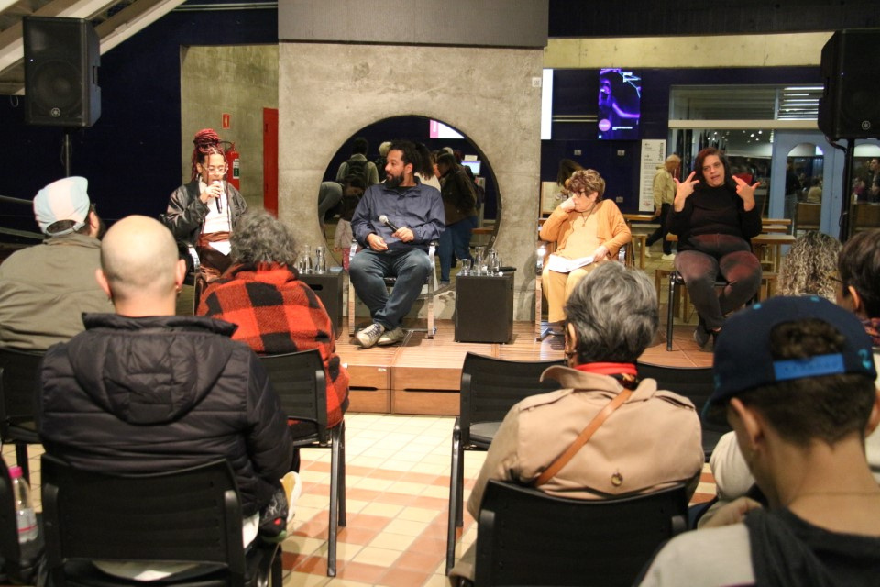
ações
mediadas
2.921 pessoas
atendidas
Cortes e Dobras: oficina de esculturas
Experiências poéticas nas práticas pedagógicas
Práticas para um currículo antirracista
Jornada pedagógica em Museus
Brinquedo para dançar e encantar: oficina de boizinho
Carimbando Praças e Jardins
Oficina de Vogue
Ara Messan - Oficina de dança
Jardins imaginários
Ifé Okan - Jardim de mim: Oficina de colagem
O Jardim do Mam em diálogo
29.ago.2025
180 pessoas

Slide 10
educativo
MAM
1 Coordenação
7 Educadores
3 Estagiários
Sesc
2 Educadores (noite)
4 ASAs

Slide 11

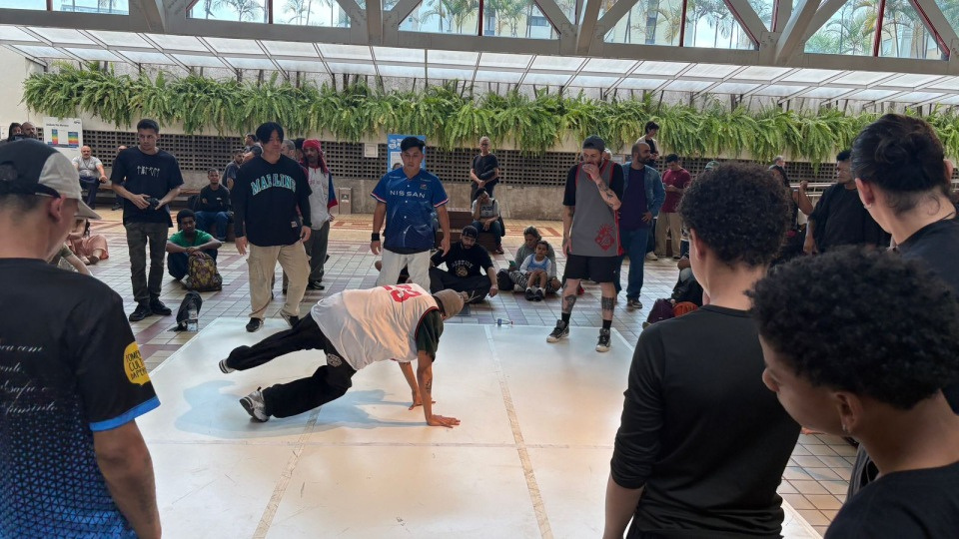
programação
integrada
E se fosse uma garota?
Balaio de erês
Passando de raspão
Figuras Tecidas
A onça e o fogo
Folia dos bichos
Las Manas e a Despedida
Pé de Sonho e outras histórias
Slam das Manas em Libras
Breaking Ibira
31.ago.25
496 pessoas

Slide 12


abrangência
territorial
5,1%
20,5%
4,6%
SP - DISTRITOS
25
3,3%
Artur Alvim
Belém
Cangaíba
Iguatemi
Itaim Paulista
Sapopemba
São Mateus
São Rafael
Vila Curuçá
Campo Belo
Campo Limpo
Capão Redondo
Cidade Ademar
Jabaquara
Jardim São Luís
Jardim Ângela
Moema
Parelheiros
Vila Mariana
Brasilândia
Perus
Santana
Jardim Paulista
Vila Sônia
Liberdade
66,5%

Slide 13
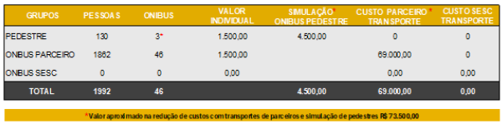
transporte
específico

Slide 14

instituições
atendidas
Amigos MAM
Centro de Atenção Integrada à Saúde Mental - CAISM
CEEJA Dona Clara Mantelli
CEU Alto Alegre
CEU Arthur Alvim
CEU Caminho do Mar
CEU Campo Limpo
CEU EMEF Cantos do Amanhecer
CEU Quinta do Sol
CEU Rosa da China
CEU Sapopemba
CEU São Mateus
CEU São Rafael
CEU Vila Rubi
EMEF Brigadeiro Faria Lima
EMEF Campo Limpo III
EMEF Coronel Mário Rangel
EMEF General De Gaulle
EMEF José Honório Rodrigues
EMEF José Olympio Pereira Filho
EMEF Modesto Scagliusi
EMEF Otoniel Mota
EMEF Paulo Colombo Pereira de Queiroz
EMEF Procópio Ferreira
EMEF Prof. Levy de Azevedo Sodré
EMEF Prof. Lourenço Manoel Sparapan
EMEF Vila do Sol
EMEI Professor Alexandre Correia
EMEI Professor Alexandre Correia
EMIA Brasilândia
EMIA Chácara das Flores
EMIA Chácara do Jockey
EMIA Jabaquara
EMIA Parelheiros
EMIA Perus
Escola be.Living
ETEC de Artes
Fábrica de Cultura Sapopemba
Instituição Nova Transformar
Projeto Instigar - Empresa privada
Sesc Belenzinho Programa Bem Viver
Sesc Vila Mariana Programa Bem Viver
Curumim Sesc Vila Mariana

Slide 15
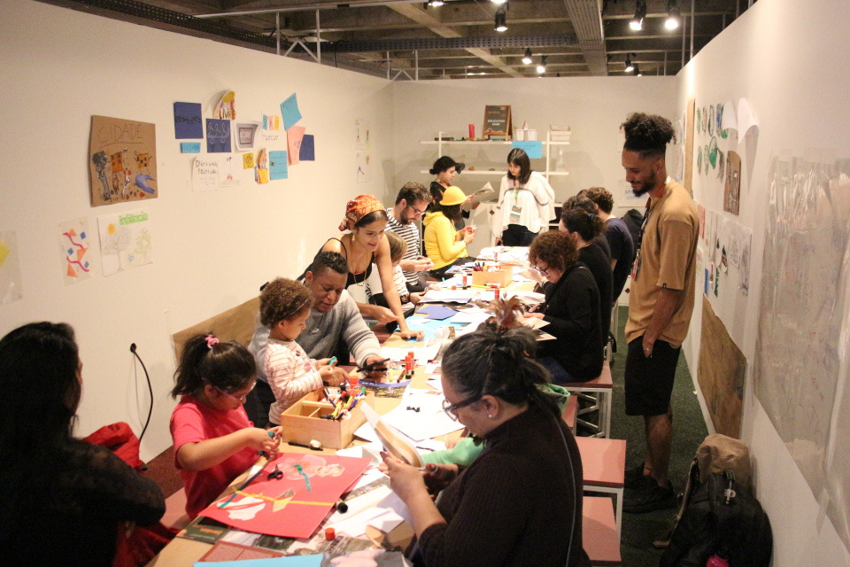
instituições
atendidas
1.458 pessoas atendidas

Slide 16

parcerias
estabelecidas
MAM - Museu de Arte Moderna
Diretoria Regional de Educação do Campo Limpo – DRE/Secretaria Municipal de Educação (SME) de São Paulo.

Slide 17
Sesc – Serviço Social do Comércio
Administração Regional no Estado de São Paulo
Presidente do Conselho Regional
Abram Szajman
Diretor do Departamento Regional
Luiz Deoclecio Massaro Galina
Superintendentes
Técnico-Social Rosana Paulo da Cunha
Comunicação Social Ricardo Gentil
Administração Jackson Andrade de Matos
Assessoria Técnica e de Planejamento Marta Raquel Colabone
Assessoria Jurídica Carla Bertucci Barbieri
Gerentes
Artes Visuais e Tecnologia Juliana Braga de Mattos Educação para Sustentabilidade de Cidadania Denise Baena Artes Gráficas Rogério Ianelli Difusão e Promoção Ligia Moreira Moreli Estudos e Desenvolvimento João Paulo Guadanucci Leite Sesc Vila Mariana Renata Salvador
MAM São Paulo
Presidente da Diretoria Elizabeth Machado Vice-Presidente Daniela Montingelli Villela Diretora Jurídica Tatiana Amorim de Brito Machado Diretor Financeiro José Luiz Sá de Castro Lima Diretores Camila Granado Pedroso Horta, Marina Terepins e Raphael Vandystadt
Jardim do MAM no Sesc
Equipe Sesc
Adriana Lazarini Sales, Adriano Alves Pinto, Adriano Soares, Alex Aureliano Nogueira, Alexandre Tremanti, Allison Lopes Rocha, Carlos Gustavo Curado, Cintia Masil, Claudia Garcia, Cristina Lima, Cyro Garone Morelli, Diogo de Moraes Silva, Fabiana Tardelli, Fernanda Cristina, Kleber Bernardo Pereira de Araujo, Laís Jesus, Laise Guedes, Luciana Garcia, Manuela Mandes dos Santos Cruz, Mateus Souza, Maurício Rodrigues, Mayra Gregório, Melina Barbosa da Silva, Natália dos Reis, Nathalia Magalhães, Priscila de Oliveira, Rachel Amoroso, Rafael Nicolas, Rafaela Benicio, Ricardo Herculano, Rodney Hermenegildo, Silvia Eri Hirao, Silvio Basilio e Zenaide Mendes

Slide 18

Idealização Museu de Arte Moderna de São Paulo Curadoria Cauê Alves e Gabriela Gotoda Assistente de Curadoria Laura Almeida Nobre de Sousa Acessibilidade Gregório Ferreira Contreras Sanches e Leonardo Sassaki Coordenação Educativa Mirela Estelles Equipe Educativa Amanda Alves Vilas Boas Oliveira, Amanda Harumi Falcão, Amanda Silva dos Santos, Bárbara Barbosa de Araújo Góes, Caroline Machado, Cristina Naiara Fernandes, Leonardo Sassaki Pires, Luna Aurora Souto Ferreira, Maria da Conceição Ferreira da Silva Meskelis, Maria Iracy Ferreira Costa, Mireille Christine Costa de Oliveira e Pedro Henrique Queiroz Silva Projeto de Arquitetura/Expografia Carmela Rocha e Sofia Gava Coordenação de Produção Luciana Nemes Produção Executiva Ana Paula Pedroso e Elenice Lourenço Assistente de Produção Paola da Silveira Araujo (PJ) Coordenação de Acervo Patricia Pinto Lima Conservação Barbara Blanco Bernardes de Alencar Documentação Camila Gordillo de Souza Difusão Marina Mesquita Assistente de Acervo Taline de Oliveira Bonazzi (PJ) Coordenação de Comunicação Ane Tavares Comunicação e Imprensa Evandro Pimentel (PJ), Jamyle Rkain, Nicolas Oliveira e Rachel Brito Coordenação Editorial Renato Salem Identidade Visual Paulo Vinícius Macedo e Rafael Kamada Revisão de Conteúdos Regina Stocklen Instalação de Comunicação Visual e Montagem Expográfica Ollé Cenografia Projeto de Iluminação Anna Turra Lighting Design Transporte Artquality Montagem Fina Manuseio Montagem e Produção Cultural Manutenção elétrica Alekiçom Lacerda e André Luiz Multimídia Luzi Luzi Locação de Equipamentos Audiovisual Impressão Leograf Gráfica e Editora Assessoria Jurídica Renata Cristiane Rodrigues Ferreira (BS&A Borges Sales & Alem Advogados)

